Slide 1
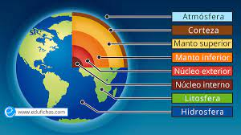
Las capas de la Tierra 6° básico Ciencias Naturales

Slide 2
¿Cuáles son las capas externas de la Tierra? Recuerdas…
Litósfera
Atmósfera
Hidrósfera

Slide 3
Observa el siguiente video https://www.youtube.com/watch?v=7VlsjXQt_Pk CIENCIAS NATURALES | Las Capas de la Tierra | 6 ° básico (11-12 años)

Slide 4
Actividad: Extrae información importante del video sobre cada Capa de la Tierra y ordénala en un cuadro comparativo.
Atmósfera | Litósfera | Hidrósfera

